Slide 1
بسم الله الرحمن الرحیم

Slide 2
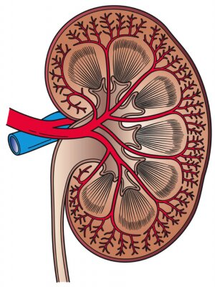
مهم‌ترین وظیفه کلیه‌ها برداشت مواد زائد از خون و بازگرداندن خون تصفیه شده به بدن می‌‌باشد
وظیفه کلیه

Slide 3
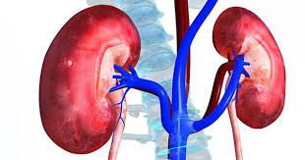
هر دقیقه حدود یک لیتر خون (یک پنجم خونی که توسط قلب پمپ می‌شود) از طریق سرخرگ کلیوی وارد کلیه‌ها می‌شود. پس از اینکه خون تصفیه شد خون تصفیه شده از طریق سیاهرگ‌های کلیوی به بدن باز می‌گردد

Slide 4
1-کلیه‌ها آب بدن را تنظیم می‌کنند:
برای اینکه بدن شما بدرستی و به نحو مطلوب فعالیت کند لازم است که دارای حجم مناسب آب باشد.
2- کلیه‌ها مواد زائد را برداشت می‌کنند:
بسیاری از مواد در خون و مایعات بدن باید در اندازه مناسب وجود داشته باشند تا بدن به درستی عملکرد داشته باشد.
۳- کلیه‌ها هورمون می‌‌سازند:
کلیه‌های سالم پیک (پیغام بر)‌های شیمیایی مهمی بنام هورمون‌ها را نیز می‌‌سازند. این هورمون‌ها در جریان خون گردش کرده و بعضی از عملکردهای بدن مانند: فشار خون، ساخت گویچه‌های قرمز و برداشت کلسیم از روده‌ها را تنظیم می‌کنند.

Slide 5
نشانه‌های بیماری کلیوی
بیماری کلیوی معمولاً بی سر و صدا پیشرفت می‌کند و پیش از ایجاد هر گونه شکایت موجب تخریب قسمت عمده‌ای از فعالیت و عملکرد کلیه می‌شود بنابراین افراد در معرض خطر پیشرفت بیماری کلیوی باید بطور مرتب ارزیابی شوند. این افراد کسانی هستند که مبتلا به بیماری قند - دیابت - پرفشاری خون، بیماری عروقی و وابستگان نزدیک افراد مبتلا به بیماری های ارثی کلیه می‌‌باشند.

Slide 6
بعضی از علائمی که می‌تواند نشانگر بیماری کلیوی باشد عبارت‌اند از:
خستگی
پرفشاری خون
ورم چشم ها، دست یا پا
دفع ادرار خونی، تیره یا رنگ چای
شب‌ادراری (بیشتر از یک بار در موقع خواب)
کاهش اشتها (کاهش وزن)
خارش سراسری پایدار

Slide 7
چگونه می‌توانید در پیشگیری از بیماری های کلیوی موثر باشید ؟
فشار خون خود را بطور منظم چک کنید. فشار خون بالا و کنترل نشده سرعت طبیعی هر گونه بیماری کلیوی را افزایش می‌‌دهد. اگر شما مبتلا به مرض قند می‌‌باشید، باید بیماری شما تحت کنترل درآید. تعداد زیادی از بیماران کلیوی مبتلایان به بیماری قند می‌‌باشند به ویژه و حتی الامکان از مصرف داروهایی که توسط پزشک تجویز نشده‌اند ماند مسکن‌ها خودداری کنید.

Slide 8
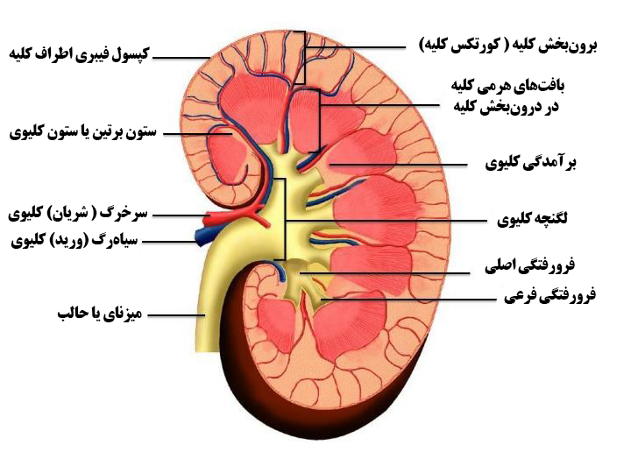

Slide 9
التماس دعا یاعلی مدد

